Slide 1
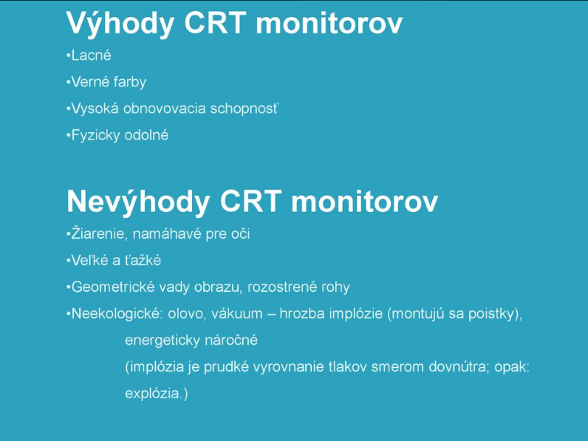

Slide 2
LCD monitory
Mikulášová

Slide 3
LCD monitor
používajú zobrazovacie jednotky z tekutých kryštálov
Sú vyrobené z látky, ktorá sa nachádza v tekutom skupenstve, no pritom má niektoré vlastnosti kryštalických látok.
Je to vlastne tekutosť s čiastočne optickými vlastnosťami, závislými od usporiadania a orientácie molekúl.
Je umožnená rotácia molekúl, nie však voľný pohyb (anizotropia).

Slide 4
Princíp LCD monitora
Princíp činnosti LCD monitoru je založený na polarizácii svetelného lúča.
LCD panel sa skladá z buniek, ktoré sú zložené z elektroluminiscenčnej výbojky a dvoch polarizátorov.
Medzi dvoma orientačnými filtrami /sklenými platňami/sa nachádza vrstva tekutých kryštálov.
V kľudovom stave (bez napätia) prechádza svetlo tekutými kryštálmi a bunka svieti.
Zapnutý zdroj striedavého napätia zmení vnútornú štruktúru tekutého kryštálu (každá molekula sa natočí jedným smerom), svetlo je zablokované na polarizátore a bunka nesvieti.
Intenzita svetla sa mení v závislosti od veľkosti napätia pripojeného k elektródam.

Slide 5
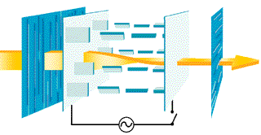
Elektródy bez napätia
Tekuté kryštály - pokiaľ nie sú v elektrickom poli – vo svojom prirodzenom skrútenom stave „otáča“ prechádzajúce svetlo o cca 90 stupňov. To potom hladko prechádza, pobdobne natočeným druhým polarizačným filtrom (tu s horizontálnou polarizáciou). Celá sústava sa správa ako otvorený „svetelný ventil“.

Slide 6
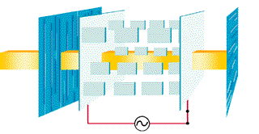
Elektródy s napätím
Pokiaľ na interné elektródy privedieme napätie (presnejšie povedané vyvoláme medzi nimi elektrické pole), spôsobíme, že sa molekuly tekutých kryštalov „narovnajú“ a prestanú natáčať prechádzajúce svetlo. Polarizácia výstupného filtru je však na pôvodný lúč kolmá – „nenatočené“ svetlo nim neprejde. Celý „svetelný ventil“ je takto elektricky uzavretý a tento bod se teda javí ako „čierny“.

Slide 7
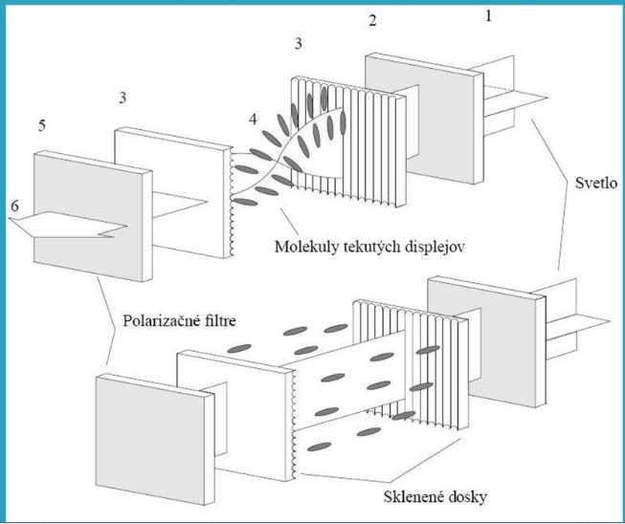

Slide 8
Popis obrázka
1 – vertikálny polarizačný filter
2 –sklenený substrát
3 –vrstva tekutých kryštálov
4- sklenený substrát
5–horizontálny polarizačný substrát
6–reflexná vrstva odráža obraz smerom k pozorovateľovi

Slide 9
